Slide 1
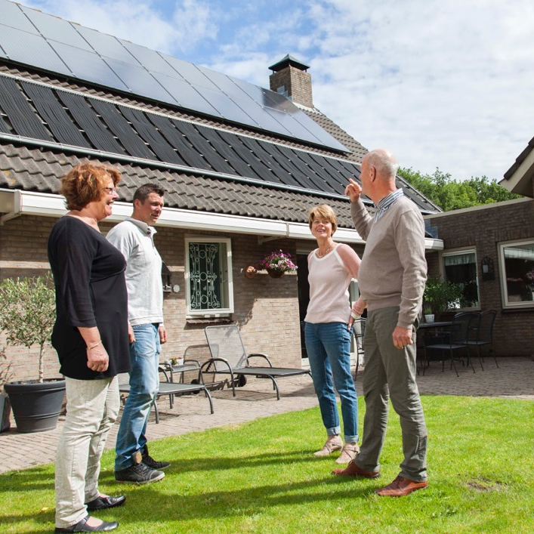
Buurkracht
Kennismakingsavond
Ridderveld-West
14 november 2022

Slide 2
Doel:
Kennismaken
Globaal beeld van de wijkaanpak van Buurkracht
Samenwerking

Slide 4
Agenda
Introductie Buurkracht
Globale proces komende periode
Vragen en verwachtingen bespreken
Interesse peilen
Eerstvolgende stappen

Slide 5
Introductie Buurkracht
Ontstaan vanuit Enexis
Enthousiasme en kracht vanuit bewoners
Stichting zonder winstoogmerk
Sociale cohesie <-> Actie bereidheid
Wijkaanpak en de kracht van buren
Faciliteren buurtbewoners (proces, tools, online-omgeving)

Slide 6
Waarom wijkaanpak
Gemeente wil/moet stappen maken
Draagvlak bij bewoners voor duurzame warmtevoorziening
Bewoners betrekken bij de ontwikkeling
Alle bewoners kunnen hun stem laten horen
Aanpak op maat voor eigen wijk

Slide 7
Het globale proces komende periode
1. Kennismaking, start vorming buurtteam
2. Rollen verdelen en planning maken
3. Afvaardiging buurtteam in gesprek met gemeente
4. Brief vanuit gemeente met enquête naar inwoners Groenoord en Stromenbuurt
5. Buurtavond 1: voorstellen Buurkracht, Gemeente en (deel van) het team

Slide 8
Het globale proces komende periode
6. Selectie technisch-adviesbureau
7. Technische mogelijkheden voor wijk
8. Technische mogelijkheden per archetype woning
9. Financiële mogelijkheden

Slide 9
Het globale proces komende periode
10. Onderzoeken bundelen en concluderen
11. Feedback van buurtpanel over onderzoeken en conclusie
12. Buurtavond 2: visie en resultaat delen met buurt door
technisch-adviesbureau
13. Feedback van buurtpanel voor draagvlak wijkplan
14. Buurtavond 3: presentatie wijkplan en overdracht wijkplan aan gemeente

Slide 10
Vragen en verwachtingen
1. Kennismaking, start vorming buurtteam
2. Rollen verdelen en planning maken
3. Afvaardiging buurtteam in gesprek met gemeente
4. Brief vanuit gemeente met enquête naar inwoners Groenoord en Stromenbuurt
5. Buurtavond 1: voorstellen Buurkracht, Gemeente en (deel van) het team
6. Selectie technisch-adviesbureau
7. Technische mogelijkheden voor wijk
8. Technische mogelijkheden per archetype woning
9. Financiële mogelijkheden
10. Onderzoeken bundelen en concluderen
11. Feedback van buurtpanel over onderzoeken en conclusies
12. Buurtavond 2: visie en resultaat delen met buurt door
technisch-adviesbureau
13. Feedback van buurtpanel voor draagvlak wijkplan
14. Buurtavond 3: presentatie wijkplan en overdracht wijkplan aan gemeente
Einddoel: Gedragen wijkplan voor Stromenbuurt en Groenoord

Slide 11
Interesse om jullie buurt en buren te helpen?
Kennis, persoonlijkheid en vaardigheden passend bij werkgroep:
Techniek (o.a. gesprekpartner technisch-adviesbureau en hoofdverantwoordelijke voor uitvraag en wijkplan)
Financiën (o.a. analyse financiële cijfers in technisch rapport en gesprekspartner gemeente, eventueel uitzoeken subsidiemogelijkheden)
Communicatie (o.a. de communicatie richting bewoners bv. Updatekaart en communicatieplan opstellen)
Rol Buurkracht: begeleiden en ontzorgen
Eerste indruk

Slide 12
Volgende stappen
Vorming buurtteam
Rollen verdelen en planning maken
Afvaardiging buurtteam in gesprek met gemeente
Enquête naar inwoners
Buurtavond 1

